Slide 1
IKB Nederland

Slide 2
Wat voor keurmerk is het?
IKB varkens
Vrijwillig aan meedoen
IKB systemen
IKB Kip
IKB ei
IKB Konijn
IKB Pluimvee
IKB Varken

Slide 3
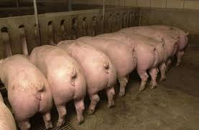
Doel van het keurmerk
Garandeert kwaliteit vee, vlees en eieren
Wettelijke eisen;
Veevoer
Medicijngebruik
Dierenwelzijn
Voedselveiligheid

Slide 4
Voorwaarden keurmerk
Diervoeder
Drinkwater
Dierenarts
Hygiëne code
Salmonella

Slide 5
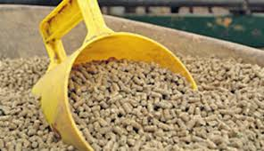
diervoeder
Directe invloed op de kwaliteit van voedingsmiddelen van dierlijke oorsprong
Consumenten verwachten veilige en kwalitatief hoogstaande producten

Slide 6
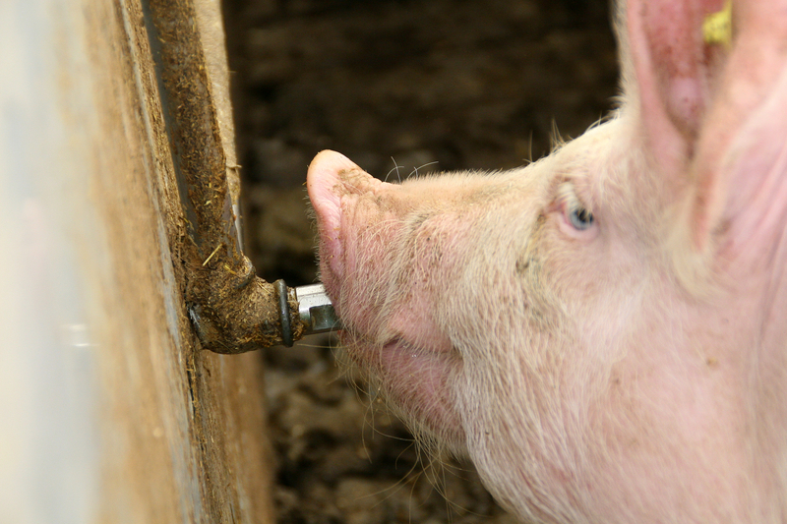
drinkwater
Drinkwater voor dieren moet: 1. Smakelijk zijn 2. Geen schadelijke stoffen bevatten 3. Permanent beschikbaar zijn
Drinkwater onderzoek

Slide 8
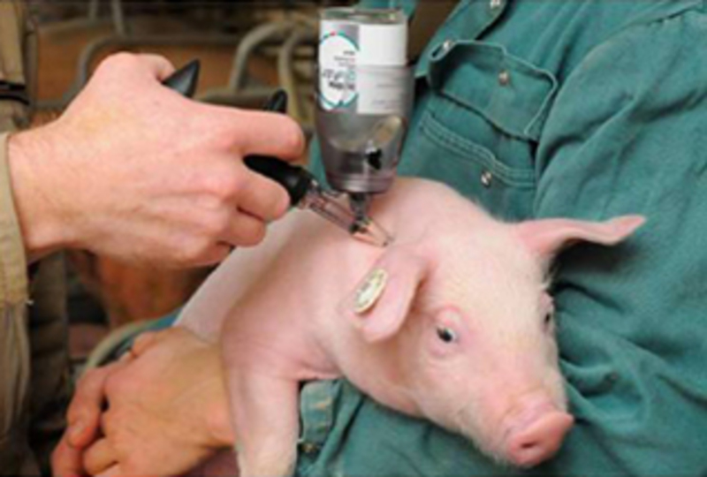
dierenarts
Verantwoordelijkheid over de gezondheid van de dieren
Veiligheid van vlees

Slide 9
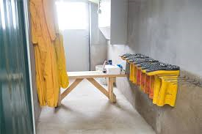
Hygiëne code
Een veilig en gecontroleerd product
Alle schakels in het productieproces nemen daarom (hygiëne)maatregelen
IKB Varken is door de Minister van EZ erkend als hygiënecode

Slide 10
Salmonella
bloedonderzoek op Salmonella
Hoe hoger de OD-waarde, hoe meer antistoffen tegen Salmonella in het bloedserum zitten
Per 4 maanden krijgt een bedrijf een score
Er zijn 3 scores

Slide 11
Onze mening
Wij vinden van IKB dat je beter inzicht hebt in je bedrijf doordat je aan zoveel eisen moet voldoen. Als er bijvoorbeeld een ziekte heerst op het bedrijf, dan zit je er meteen boven op om het op te lossen.

